Slide 1
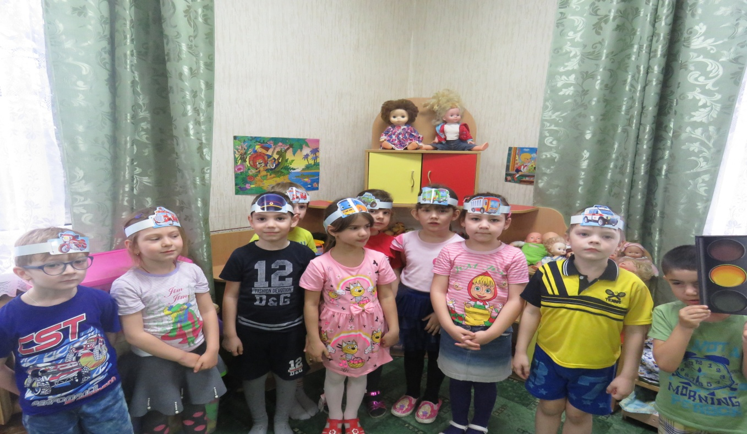
Муниципальное бюджетное дошкольное образовательное учреждение детский сад комбинированного вида «Алёнушка» с.Куйбышево представляет : Организация работы в старшей группе по обучению детей ПДД ВОСПИТАТЕЛЬ: М.А. ГУСЕЙНОВА

Slide 2
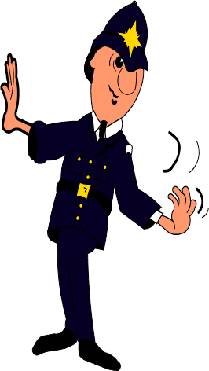
ЦЕЛЬ РАБОТЫ ПО ОБУЧЕНИЮ ДЕТЕЙ ПДД: СОХРАНЕНИЕ ЖИЗНИ И ЗДОРОВЬЯ ДЕТЕЙ. ЗАДАЧИ ВОСПИТЕЛЕЙ: -С ПОМОЩЬЮ РАЗНООБРАЗНЫХ ПРИЕМОВ И МЕТОДОВ ОПТИМИЗИРОВАТЬ РАБОТУ С РОДИТЕЛЯМИ ДЕТЕЙ СТАРШЕГО ВОЗРАСТА -ОБОБЩИТЬ И РАЗШИРИТЬ ЗНАНИЯ ДЕТЕЙ О ПРАВИЛАХ ДОРОЖНОГО

Slide 3
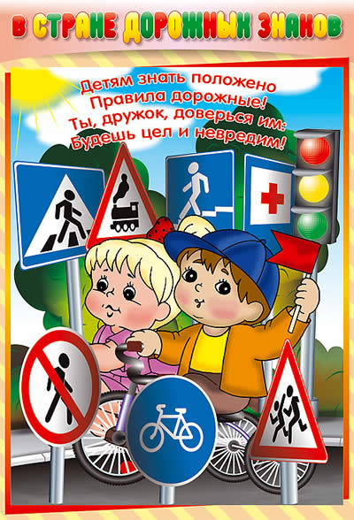
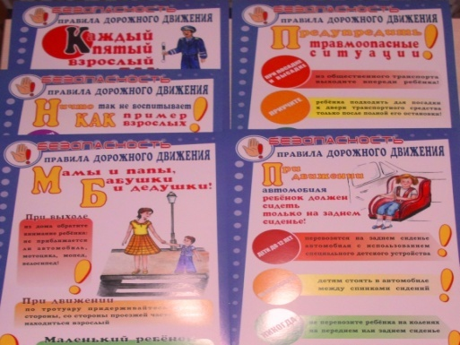
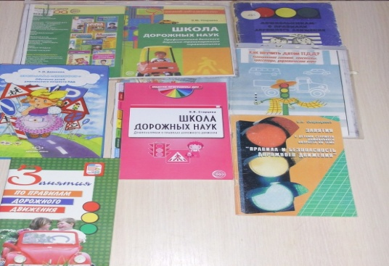
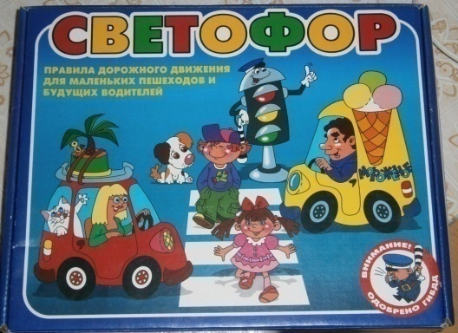
МАТЕРИАЛЬНО-ТЕХНИЧЕСКАЯ БАЗА ГРУППЫ ВКЛЮЧАЕТ В СЕБЯ: Комплект дорожных знаков Комплект картин «Правила дорожного движения» Комплект картин по предупреждению дорожного травматизма Подбор картин «Дети и дорога» Материал по работе с родителями Спецтехника Наглядные пособия Методическая и художественная литература Настольные игры Обучающие компьютерные игры

Slide 4
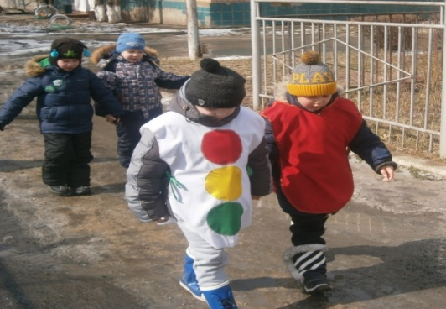
Система работы В ГРУППЕ:
Совместная
Работа с родителями
Совместная работа
с ГИБДД И СЕТЕВЫМИ ПАРТНЕРАМИ
Работа по ПДД
Проф
.беседы,
совмест-
ные Акции,
Родительские собрания,
тематические мероприятия И.Т.Д
Родительские собрания
консультации совместные досуги инструктажи,
Выпуск БУКЛЕТОВ
и.т.д
Работа
с воспитанниками
Беседы
Целевые прогулки
Музыкально-игровые досуги
Тематические занятия
Конкурсы рисунков и поделок

Slide 5
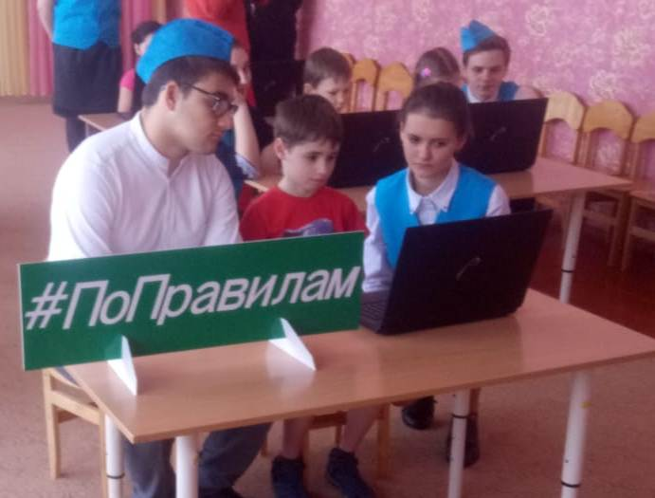
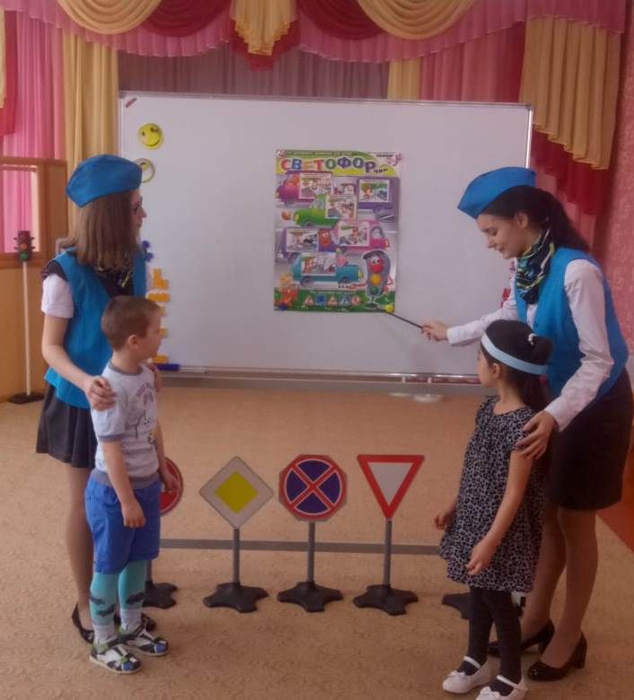
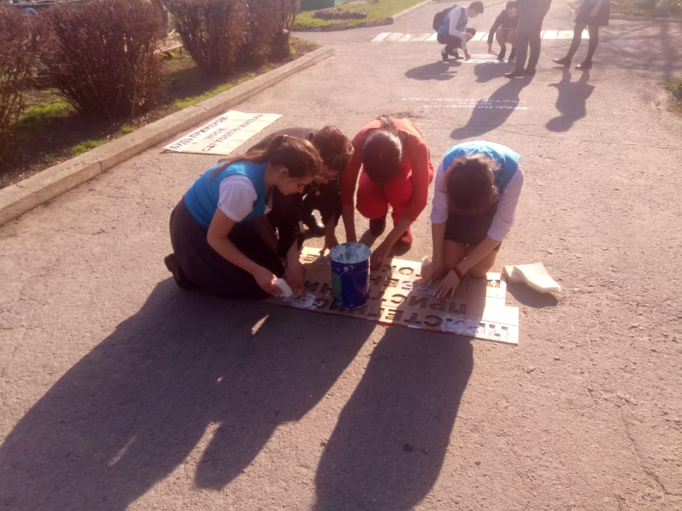
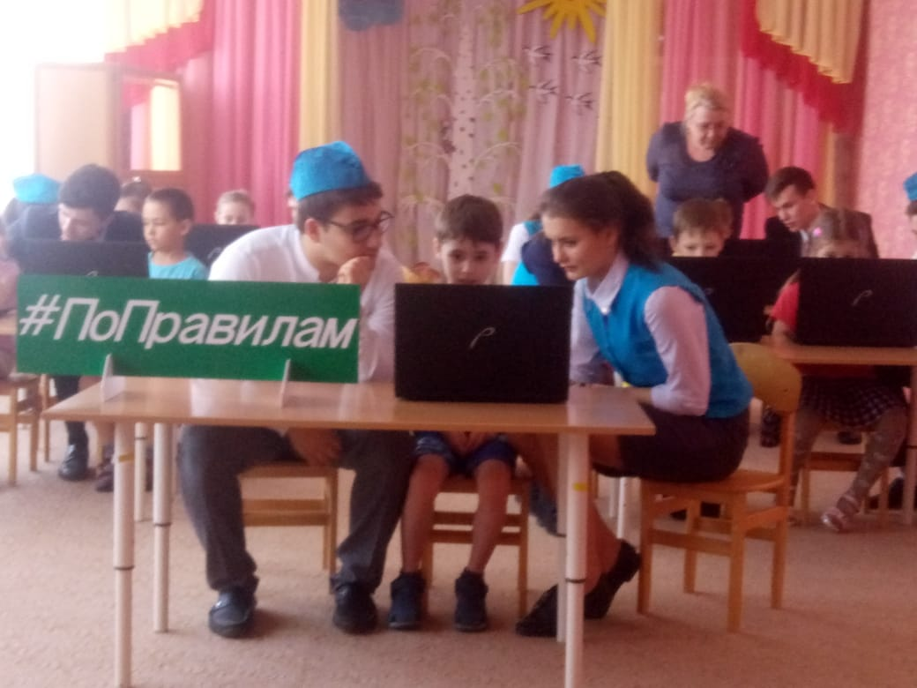
На протяжении нескольких лет в МБДОУ
«Алёнушка» существует и ведет работу совместно с о школьной командой ЮИД

Slide 6
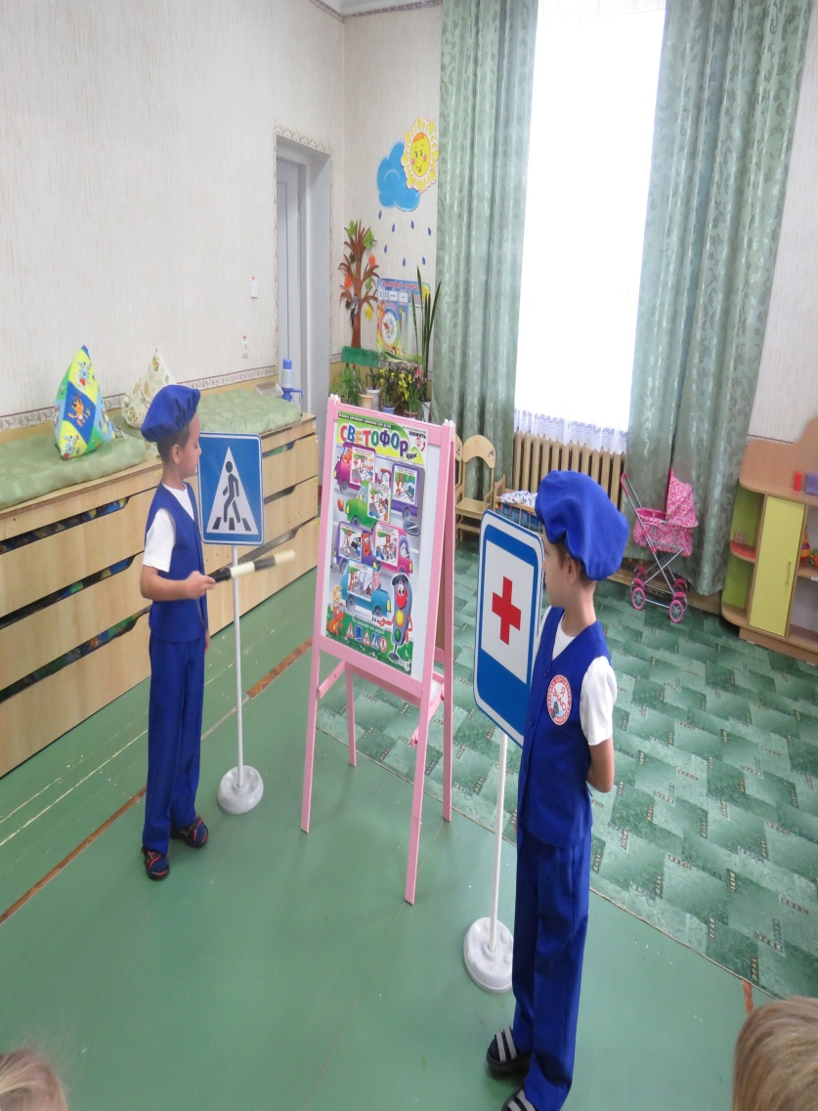
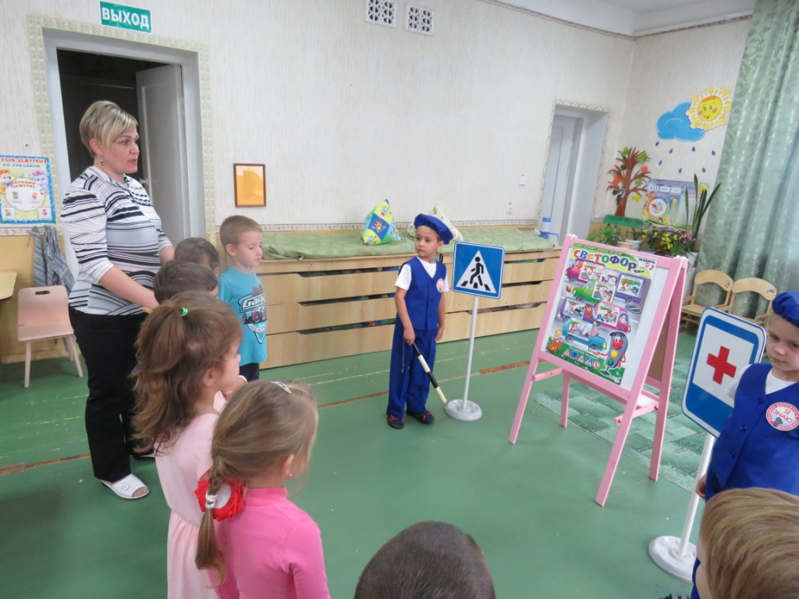
Совместная работа с командой ЮПИД « СВЕТОФОРИК» МБДОУ «АЛЁНУШКА»

Slide 7
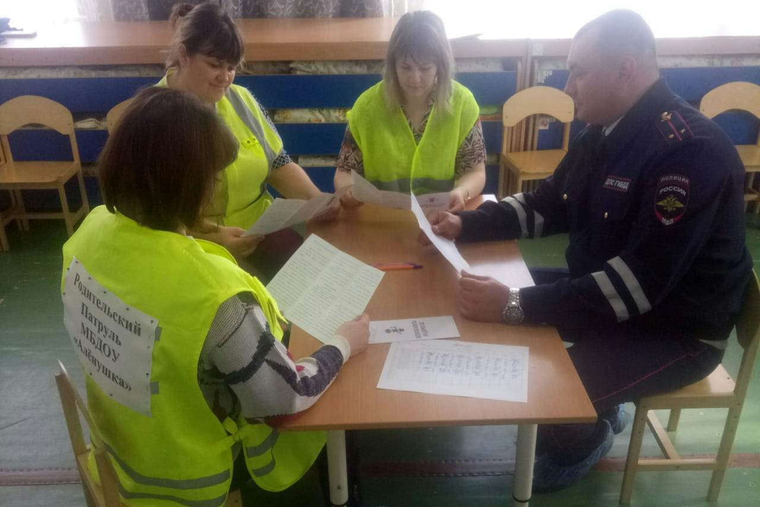
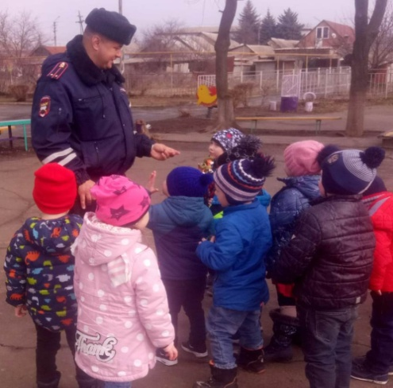
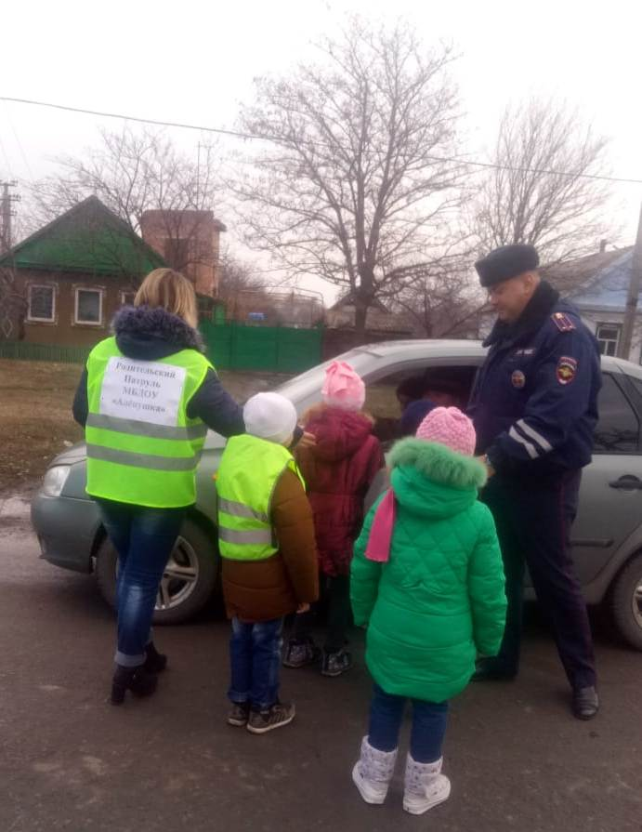
Наш детский сад работает в тесном взаимодействии с органами ГИБДД и ставит перед собой следующие задачи совместной работы: Реализовать единую линию предупреждения дорожно-транспортного травматизма детей на этапах дошкольного детства, придав педагогическому процессу познавательный и здоровье сберегающий характер. Организовать пропаганду и всеобуч родителей по профилактике дорожно-транспортного травматизма детей дошкольного возраста.

Slide 8
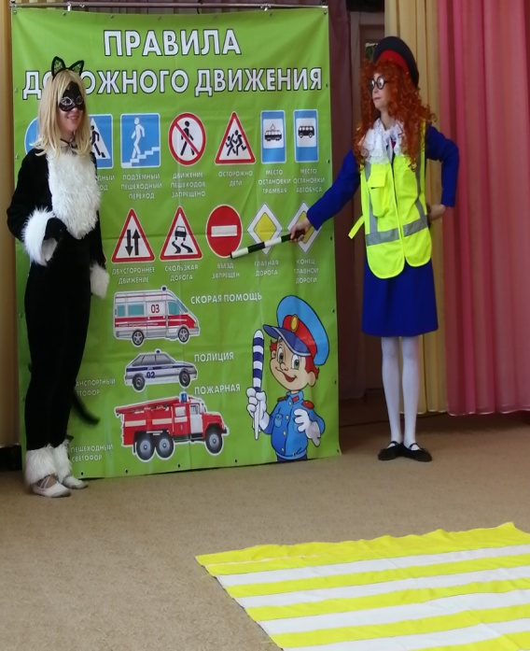
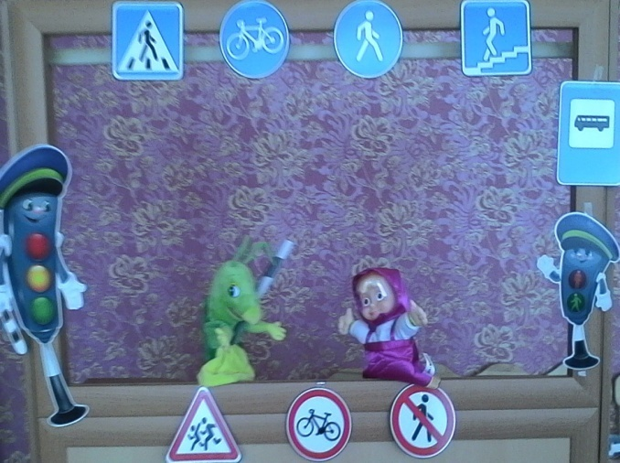
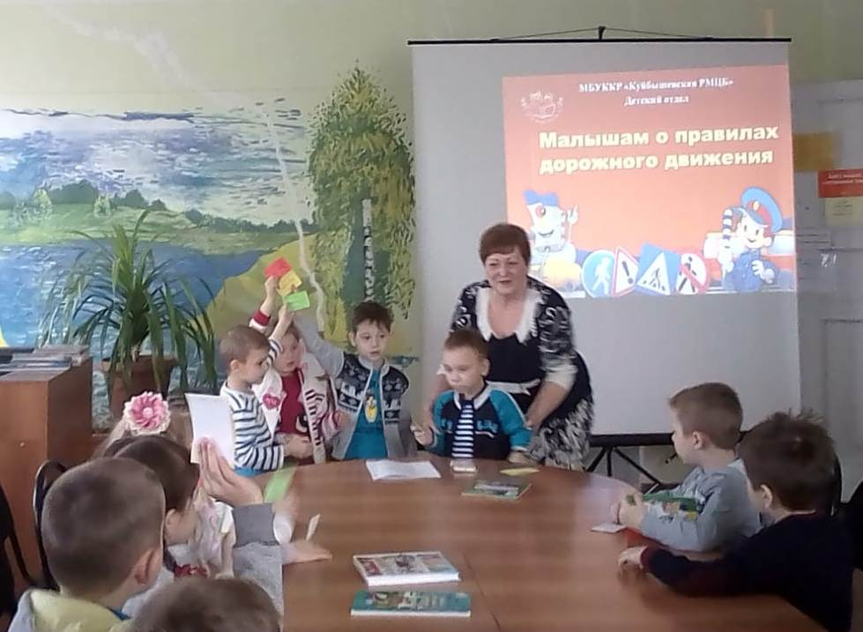
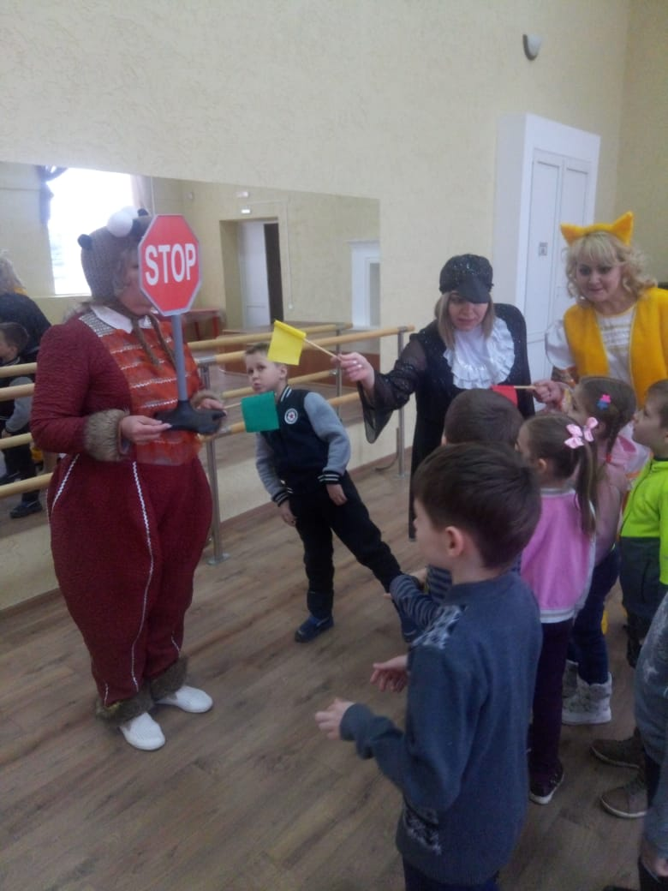
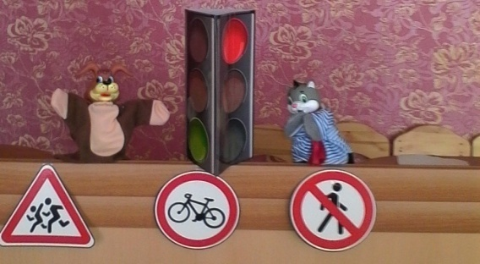
СОТРУДНИЧЕСТВО
Театрализованная деятельность
Совместная работа с ДЕТСКОЙ РАЙОННОЙ библиотекой
,РДК

Slide 9
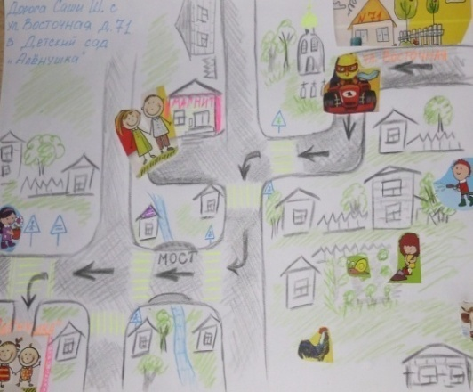
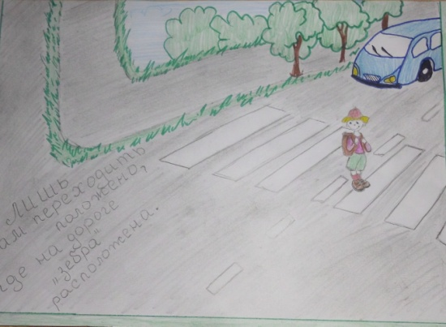
Показателями эффективности работы в группе стало следующее: 1. Отсутствие несчастных случаев с воспитанниками 2. Знание детьми правил безопасного поведения на улицах и дорогах (в соответствии с возрастными требованиями). Они выявляются путём контрольных вопросов, рисунков детей, различных схем, игр с картинками и т. д. 3. Умение детей быстро и правильно ориентироваться в дорожных ситуациях (регистрируется поведение детей на предъявление картинки или создание реальной ситуации).

